Slide 1

2018年暑期·计算机组成原理 第二篇 数据表示及运算器
讲授： 赵振刚
gavin@ustc.edu.cn
思贤楼3-507 68839303

Slide 2
回顾前节:信息编码及表示
正数的 原码，反码，补码表示均相同，
符号位为 0，数值位同数的真值。
零的原码和反码均有2个编码，补码只一个码
负数的 原码，反码，补码表示均不同，
符号位为 1，数值位：原码为数的绝对值；
反码为每一位均取反码；
补码为反码再在最低位+1；
由[X]_{补}求[-X]_{补}： 每一位取反后再在最低位+1；
由[X]_{补}求X的真值：X= -1 + ∑ X_{i} * 2^{-i}
n
i=1

Slide 3
计算机的数据表示与运算
数据在计算机中的表示与存储
数据编码与表示
逻辑型数据
字符型数据
字符串数据
二、八、十、十六进制数据转换
数值存储形式
定点数存储
原码 补码 反码 移码
浮点数存储
运算器

Slide 4
2.3 定点运算
移位、加减、乘、除

Slide 5
2.3.1 移位运算
移位的意义
算术移位规则
算术移位与逻辑移位

Slide 6
1. 移位的意义
移位运算又叫移位操作。
左移或右移n位相当于乘以或除以2^{n}
当计算机没有乘（除）运算线路时，可以采用移位和加法相结合，实现乘（除）运算。
机器数字长往往是固定的。当机器数左移或右移时，必然会使其低位或高位出现空位。
对空出的空位应该添补0还是1呢？
这与机器数采用有符号数还是无符号数有关。
对有符号的移位叫算术移位，无符号数的移位称逻辑移位。
a₁ | a₂ | … | a_{n-1} | a_{n}
左移
a₂ | … | a_{n-1} | a_{n}
出现的空位该如何填补？

Slide 7
2.算术移位
算术移位：有符号数移位
特点：移位前后符号位保持不变 。
正数：由于[x]_{原}=[x]_{补}=[x]_{反}=真值，故移位后出现的空位均以0添之。
负数：原码
不论左移或右移，添补代码均为0
原因：负数的原码其数值部分与真值相同。
算术运算是对真值操作。在计算机中对真值的机器数操作后，应该保证真值的一致性和运算结果的正确性。
Notes:
符号位是否参加移位？不变
注意：算术运算是对真值的不同编码形式（原、反、补）进行操作，因此，对真值的机器数操作后，应该保证真值的一致性和运算结果的正确性。

Slide 8
2.算术移位
负数：反码
不论左移或右移，添补代码均为1
原因：负数的反码其各位除符号位外与负数的原码正好相反。反码数值部分填补代码1，相当于“真值”的数值部分填补代码0。
负数：补码
分析任意负数的补码：当对其由低位向高位找到第一个“1”时，在此“1”左边的各位（高位）均与对应的反码相同，而在此“1”右边的各位（低位，包括此“1”在内）均与对应的原码相同。
右移时空位出现在高位，则添补的代码应与反码相同，即添1 ；左移时空位出现在低位，即添0 。

Slide 9
不同码制机器数移位后的空位添补规则
 | 码 制 | 添补代码
正数 | 原码、补码、反码 | 0
负数 | 原码 | 0
 | 补码 | 左移添0
 |  | 右移添1
 | 反 码 | 1

Slide 10
例题(Page.235)
设机器数字长为8位（含一位符号位），若A=±26，写出三种机器数（原码、补码、反码）左、右移一位和两位后的表示形式及对应的真值，并分析结果的正确性。
（1）A=+26=(+11010)₂
移位前
左移一位：+52
右移一位：+13
左移、右移两位：略
0 | 0 | 0 | 1 | 1 | 0 | 1 | 0
0 | 0 | 1 | 1 | 0 | 1 | 0 | 0
0 | 0 | 0 | 0 | 1 | 1 | 0 | 1
对于正数，三种机器数移位后符号位不变，如果左移时最高数位丢1，结果“出错”；如果右移时最低数位丢1，影响精度。

Slide 11
例题(Page.235)
（2）A=-26=(-11010)₂
原码移位前
原码左移一位：-52
原码右移一位：-13
补码移位前
补码左移一位：-52
补码右移一位：-13
1 | 0 | 0 | 1 | 1 | 0 | 1 | 0
1 | 0 | 1 | 1 | 0 | 1 | 0 | 0
1 | 0 | 0 | 0 | 1 | 1 | 0 | 1
1 | 1 | 1 | 0 | 0 | 1 | 1 | 0
1 | 1 | 0 | 0 | 1 | 1 | 0 | 0
1 | 1 | 1 | 1 | 0 | 0 | 1 | 1

Slide 12
例题(Page.235)
（2）A=-26=(-11010)₂
反码移位前
反码左移一位：-52
反码右移一位：-13
对于负数，三种机器数移位后符号位均不变。
如果负数的原码左移时，高位丢1，结果出错；低位丢1，影响精度。
如果负数的补码左移时，高位丢0，结果出错；低位丢1，影响精度。
如果负数的反码左移时，高位丢0，结果出错；低位丢0，影响精度。
1 | 1 | 1 | 0 | 0 | 1 | 0 | 1
1 | 1 | 0 | 0 | 1 | 0 | 1 | 1
1 | 1 | 1 | 1 | 0 | 0 | 1 | 0

Slide 13
例题(Page.235)
移位操作 | 机 器 数 |  | 对应的真值
移位前 | 原 码 | 1,0011010 | -26
左移一位 |  | 1,0110100 | -52
左移两位 |  | 1,1101000 | -104
右移一位 |  | 1,0001101 | -13
右移两位 |  | 1,0000110 | -6
移位前 | 补 码 | 1,1100110 | -26
左移一位 |  | 1,1001100 | -52
左移两位 |  | 1,0011000 | -104
右移一位 |  | 1,1110011 | -13
右移两位 |  | 1,1111001 | -7
移位前 | 反 码 | 1,1100101 | -26
左移一位 |  | 1,1001011 | -52
左移两位 |  | 1,0010111 | -104
右移一位 |  | 1,1110010 | -13
右移两位 |  | 1,1111001 | -6
Notes:
比较操作结果的一致性。

Slide 14
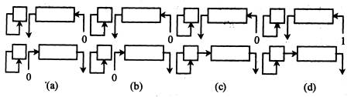
实现算术左移和右移操作的硬件框图
（a）真值为正的三种机器数的移位操作
（b）负数原码的移位操作
（c）负数补码的移位操作
（d）负数反码的移位操作

Slide 15
单向移位寄存器
Q₀
Q₁
Q₂
Q₃
V_{i}
1D
Q
1D
Q
1D
Q
1D
Q
V₀
串行输入
串行
输出
C1
F₀
C1
F₁
C1
F₂
C1
F₃
CP
移位脉冲

Slide 16
3. 逻辑移位
无符号数的移位称为逻辑移位。
逻辑移位的规则：逻辑左移时，高位移出，低位添0；逻辑右移时，低位移出，高位添0。
例1：寄存器内容为01010011
逻辑左移为10100110
算术左移为00100110（取符号位，最高数位“1”移丢）
例2：寄存器内容为10110010
逻辑右移为01011001
若将其视为补码，算术右移为11011001
Notes:
有符号数的移位称为算术移位

Slide 17

采用带进位(C_{y})的移位
为了避免算术左移时最高数位丢1，可采用带进位(C_{y})的移位
符号位移至C_{y}，最高数位就可避免移出。
Notes:
－－－－－－－－－－第n次课－－－－－－－－－－－－－

Slide 18
思考
C语言中 左移“ <<” 右移 “>>” 概念及用法举例

Slide 19
2.3 定点运算
移位、加减、乘、除

Slide 20
加法和减法运算
补码加减的基本公式
溢出判断
补码加减法所需的硬件配置
补码加减运算控制流程

Slide 21
加减法运算
原码加减法比较复杂，需要事先判断数的符号，然后决定做加法还是做减法运算。
补码的加减法运算比较简单，采用补码加减法运算，可将“正数加负数”的操作，转化为“正数加正数”的操作。一般计算机采取补码进行加减法运算。
因减法运算可看作被减数加上一个减数的负值，即A-B=A+(-B)，故在此将机器中的减法运算和加法运算合在一起讨论。

Slide 22
1. 补码加减的基本公式
补码加法的基本公式为：
整数 [A]_{补}+[B]_{补}=[A+B]_{补} (mod 2^{n+1})
小数 [A]_{补}+[B]_{补}=[A+B]_{补} (mod 2)
对于减法因A-B=A+(-B)，则[A-B]_{补}=[A+(-B)]_{补}，由补码加法基本公式可得：
整数 [A-B]_{补}=[A]_{补}+[-B]_{补} (mod 2^{n+1})
小数 [A-B]_{补}=[A]_{补}+[-B]_{补} (mod 2)

Slide 23
补码的加、减法的例子
[X+Y]_{补}= [X]_{补}+[Y]_{补} [X-Y]_{补}= [X]_{补}+[-Y]_{补}
计算机中的运算过程（假设机器字长4位，其中1位表示符号位）举例。
（a） （-7）+（+5）
（b） （-4）+（+4）
计算机中这种超出机器字长的现象，称为溢出。
在补码定点运算中，必须对结果是否溢出进行判断。
1,001 0,101 1,110
1,100 0,100 0,000
=-2
=0
（c） （+5）+（+4）
（d） （-7）+（-6）
0,101 0,100 1,001
1,001 1,010 0,011
=溢出
1
=溢出
丢掉
Notes:
两个相同符号的操作数相加，结果的符号与操作数不同，即为溢出。

Slide 24
2.溢出判断
如果运算的结果，超出了计算机能表示的数的范围，会得出错误的结果，这种情况称为溢出。
对于字长为n的计算机，那么它能表示的定点补码范围为－２^{n－１}≤Ｘ≤２^{n－１}-１，若运算结果小于－２^{n－１}或大于２^{n－１}-１ ，则发生溢出，发生溢出时数值的有效位占据了符号位。
两种方法
用一位符号位判断溢出
用两位符号位判断溢出
Notes:
注意：此处的n为字长，与前文不同。

Slide 25
用一位符号位判断溢出
两个相同符号数相加，其运算结果符号应与被加数相同，否则产生溢出；
相异符号数相加，相同符号数相减不会产生溢出。
两个相异符号数相减，其运算结果符号应与被减数相同，否则产生溢出。
由于减法运算在机器中是用加法器实现的，如此有如下结论：无论是加法还是减法，只要实际参加操作的两个数（减法时即为被减数和“求补”以后的减数）符号相同，结果又与原操作数的符号不同，即为溢出。

Slide 26
例
已知机器字长n=8，X= 120，Y=10，求X+Y=？
解：[X]_{补}=01111000，[Y]_{补}=00001010,
[X]_{补}= 0 1 1 1 1 0 0 0
+ [Y]_{补}= 0 0 0 0 1 0 1 0
1 0 0 0 0 0 1 0
[X+Y]_{补}=10000010，
X+Y的真值= -1111110=( -126)₁₀
两操作数的符号位均为0，结果的符号位为1，运算结果超出机器数值范围发生溢出错误。
（8位计算机数值表达范围：(-128~+127)
Notes:
根据补码定义，表示范围－128～＋127，但－128该如何表示？答：1 0000 0000，n＋1位

Slide 27
用一位符号位判断溢出
准则：“两个相同符号数相加，其运算结果符号应与被加数相同，否则产生溢出”
这种判断方法不容易由硬件来实现。
先判断操作数的符号是否相同，再判断结果的符号与原操作数的符号是否相同
通常用符号位产生的进位和最高有效位向符号位产生的进位进行异或操作后，按其结果进行判断。
若异或结果为1，则溢出；
若异或结果为0，则没有溢出。
Notes:
以上一页的例子为例，说明。
设想原理判断电路！
为何判断法成立？

Slide 28
用两位符号位判断溢出
变形补码
用变形补码做加法操作时，两位符号位连同数值部分一起参加运算。
溢出判断规则：正常时两个符号位的值相同，在运算结果中当两个符号位不同时则表明发生了溢出。
Notes:
为何判断规则成立？

Slide 29
例1
设有效数值位为4，X= - 0.1001，Y= - 0.0101，求 [X+Y]=？
解: [X]_{补}= 11.0110+1 = 1 1. 0 1 1 1
+ [Y]_{补}= 11.1010+1 = 1 1. 1 0 1 1
[X+Y]_{补} = 1 1 1. 00 1 0
最高位1丢掉
两个符号位相同，运算结果无溢出
最终结果为：X+Y= - 0.1110

Slide 30
例2
设有效数值位为4，X=0.1001，Y=0.0101，求[X+Y]=？
解: [X]_{补}= 00.1 0 0 1
+[Y]_{补}= 00.0 1 0 1
[X+Y]_{补}= 00.1 1 1 0
两个符号位相同，运算结果无溢出
X+Y=+0.1110

Slide 31
例3
设有效数值位为4， X= 0.1011，Y= 0.0111，求 [X+Y]=？
解: [X]_{补}= 00. 1 0 1 1
+ [Y]_{补}= 00. 0 1 1 1
[X+Y]_{补}= 01. 0 0 1 0
两个符号位为01，运算结果正溢出

Slide 32
例4
设有效数值位为4， X= - 0.1011，Y= 0.0111，求 [X-Y]=？
解: [X]_{补}= 11.0100+1=11.0101
[Y]_{补}= 00.0111 [-Y]_{补}=11.1001
[X]_{补} = 1 1. 0 1 0 1
+ [-Y]_{补} = 1 1. 1 0 0 1
[X+Y]_{补} = 11 0. 1 1 1 0
两个符号位10不同,运算结果负溢出。

Slide 33
双符号位溢出判断法
双符号含义： 00表示运算结果为正数；
01表示运算结果正溢出；
10表示运算结果负溢出； 11表示运算结果为负数。
第一位符号位为运算结果的真正符号位。
Notes:
符号位的低位是数值位的进位。

Slide 34
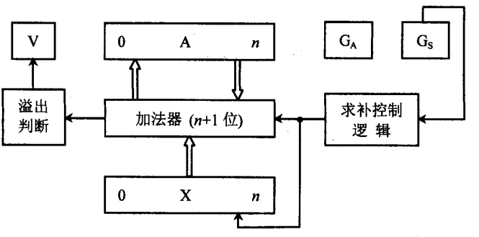
3.补码加减法所需的硬件配置
减法标记
＋1
X
Notes:
GA 为加法标记

Slide 35
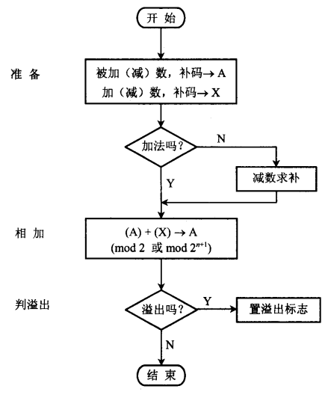
4.补码加减运算控制流程
Notes:
编程实现！

Slide 36
基本的加法/减法器
1、一位全加器
表2.2 一位全加器真值表
输入
输出
Si
本位输出结果
A_{i}
B_{i}
C_{i}
S_{i}
C_{i+1}
Ci+1
FA
Ci
0
0
0
0
0
向高位进位
0
0
1
1
0
Ai
Bi
0
1
0
1
0
0
1
1
0
1
两个输出端的逻辑表达式：
S_{i}＝A_{i}⊕B_{i}⊕C_{i}
C_{i＋1}＝A_{i}B_{i}＋B_{i}C_{i}＋C_{i}A_{i}
1
0
0
1
0
1
0
1
0
1
1
1
0
0
1
1
1
1
1
1

Slide 37
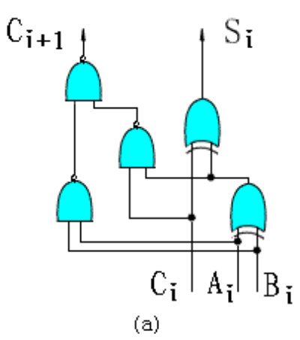
S_{i}＝A_{i}⊕B_{i}⊕C_{i}
C_{i＋1}＝A_{i}B_{i}＋B_{i}C_{i}＋C_{i}A_{i}
按此表达式组成的一位全加器示图：
C_{i+1}=(Ai ⊕ Bi)Ci AiBi

Slide 38
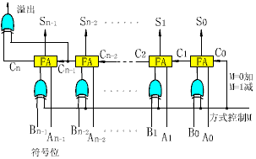
n个1位的全加器(FA)可级联成一个n位的行波进位加减器。
M为方式控制输入线，
当M＝0时，作加法(A＋B)运算；
当M＝1时，作减法(A－B)运算，A－B运算转化成[A]_{补}＋[－B]_{补}运算，求补过程由B＋1来实现。

Slide 39
乘法运算
笔乘算法的分析与改进
原码乘法
原码一位乘运算规则
原码一位乘所需的硬件配置
原码一位乘控制流程
原码两位乘
补码乘法
校正法
比较法乘运算规则
补码比较法（Booth乘法）所需的硬件配置
补码比较法（Booth乘法）控制流程
补码两位乘

Slide 40
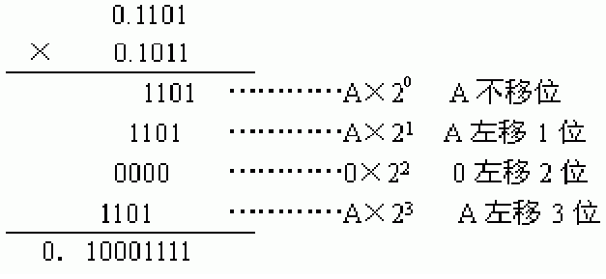
1. 分析笔算乘法
设A=0.1101，B=0.1011，求A×B。
乘积的符号由两数符号心算而得：正正得正
数值部分的运算如下：
若计算机完全模仿笔算乘法步骤，将会有两大困难：
其一，将四个位积一次相加，机器难以实现；
其二，乘积位数增长了一倍，这将造成器材的浪费和运算时间的增加。
所以 A×B=+0.10001111
被乘数A的多次左移，以及四个位积的相加运算。
Notes:
二进制乘法仅仅是部分积高位与被乘数不断相加
阵列乘法器根据手算方法完成乘法。

Slide 41
笔算乘法的改进
A•B= A•0.1011 =0.1A+0.001•A+0.0001•A =0.1A+0.00•A+0.001(A+0.1A） =0.1A+0.01[0•A+0.1(A+0.1A)] =0.1{A+0.1[0•A+0.1(A+0.1A)]} =2⁻¹{A+2⁻¹ [0•A+2⁻¹ (A+2⁻¹A)]} =2⁻¹{A+2⁻¹ [0•A+2⁻¹ (A+2⁻¹(A+0))]}
两数相乘的过程，可视作加法和移位(乘2⁻¹相当于做一位右移)两种运算，这对计算机来说是非常容易实现的。

Slide 42
回顾示例——ax²+bx+c
地址 | op | opr
0000 | 000001(ld) | 0000001000
0001 | 000100(mul) | 0000001001
0010 | 000011(add) | 0000001010
0011 | 000100(mul) | 0000001000
0100 | 000011(add) | 0000001011
0101 | 000010 | 0000001100
0110 | 000101 | 0000001100
0111 | 000110
1000 | x
1001 | a
1010 | b
1011 | c
1100
(ax+b)x+c
x->ACC
x*a->ACC
ax+b->ACC
x*(ax+b)->ACC
(ax+b)x+c->ACC
复杂运算转化为N次 对2个运算数的操作
Notes:
注意：本例中采用的是“直接寻址”方式，而在上一页中，操作基于“寄存器寻址” 注意机器字长的限制

Slide 43
笔算乘法的改进
A=0.1101，B=0.1011
2⁻¹{A+2⁻¹ [0•A+2⁻¹ (A+2⁻¹(A+0))]}
从初始值为0开始，对上式作分步运算，则 第一步：A+0=0.1101+0.0000=0.1101 第二步：2⁻¹ (A+0)＝0.01101 第三步：A+2⁻¹(A+0)=0.1101+0.01101=1.00111 第四步：2⁻¹ [A+2⁻¹ (A+0)]=0.100111 第五步：0•A +2⁻¹ [A+2⁻¹ (A+0)] =0.100111 第六步：2⁻¹{0•A+2⁻¹ [A+2⁻¹ (A+0)]}=0.0100111 第七步：A+2⁻¹{0•A+2⁻¹ [A+2⁻¹ (A+0)]}=1.0001111 第八步：2⁻¹ {A+2⁻¹[0•A+2⁻¹ (A+2⁻¹ (A+0))]}
=0.10001111

Slide 44
笔算乘法规则
①乘法运算可用移位和加法来实现，当两个四位数相乘，总共需做四次加法和四次移位。 ②由乘数的末位值确定被乘数是否与原部分积相加，然后右移一位，形成新的部分积；同时，乘数也右移一位，由次低位作新的末位，空出最高位放部分积的最低位。 ③每次做加法时，被乘数仅仅与原部分积的高位相加，其低位被移至乘数所空出的高位位置。
计算机很容易实现这种运算规则: 用一个寄存器存放被乘数，一个寄存器存放乘积的高位，又用一个寄存器存放乘数及乘积的低位，再配上加法器及其他相应电路，就可组成乘法器。

Slide 45
定点运算器——定点乘法
例:X=0.1101，Y=0.1011， 求X*Y=?
解： |X|=00.1101 |Y|=00.1011
部分积 乘数 说明
0 0. 0 0 0 0
Y_{f} 1 0 1 1
Z₀=0
+
0 0. 1 1 0 1
Y₀=1， +X
0 0. 1 1 0 1
→
0 0. 0 1 1 0
1 Y_{f} 1 0 1
右移，得Z₁
+
0 0. 1 1 0 1
Y₁=1， +X
0 1. 0 0 1 1
→
0 0. 1 0 0 1
1 1 Y_{f} 1 0
右移，得Z₂
+
0 0. 0 0 0 0
Y₂=0， +0
0 0. 1 0 0 1
→
0 0. 0 1 0 0
1 1 1 Y_{f} 1
右移，得Z₃
+
0 0. 1 1 0 1
Y₃=1， +X
0 1. 0 0 0 1
→
0 0. 1 0 0 0
1 1 1 1 Y_{f}
右移，得Z₄=X*Y

Slide 46
2. 原码一位乘
原码一位乘运算规则
原码一位乘所需的硬件配置
原码一位乘控制流程

Slide 47
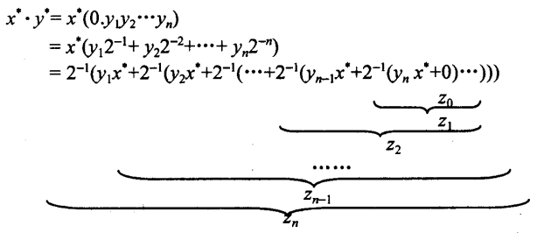
原码一位乘运算规则
以小数为例，设[x]_{原}=x₀.x₁x₂…x_{n}, [y]_{原}=y₀.y₁y₂…y_{n}, 则
其中
乘积的符号通过两数符号的逻辑异或求得。
乘积的数值部分由两数绝对值相乘，其通式为：

Slide 48
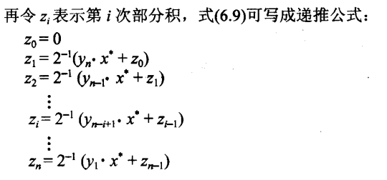
原码一位乘运算规则
如此，基于前面对笔算乘法的分析和改进，可得原码一位乘的运算方法。

Slide 49
例
已知：x=-0.1110，y=-0.1101；求：[x·y]_{原}。
解：[x]_{原}=1.1110，x*=0.1110，x₀=1
[y]_{原}=1.1101，y*=0.1101，y₀=1
部分积 | 乘数 | 说明
0.0000 + 0.1110 | 1101 | 开始部分积z₀=0 乘数为1，加上x*
0.1110 0.0111 + 0.0000 | 0110 | →1位得z₁， 乘数同时→1位 乘数为0，加上0
0.0111 0.0011 + 0.1110 | 1011 | →1位得z₂， 乘数同时→1位 乘数为1，加上x*
1. 0001 0.1000 + 0.1110 | 1101 | →1位得z₃， 乘数同时→1位 乘数为1，加上x*
1.0110 0.1011 | 0110 | →1位得z₄ 乘数已全部移出
即x*·y*=0.10110110
乘积的符号位为x0和y0的异或，即0。
故[x·y]_{原}=0.10110110。
Notes:
蓝字为部分积移至乘数寄存器中的数值
注意：移位连符号位一起移！！！

Slide 50
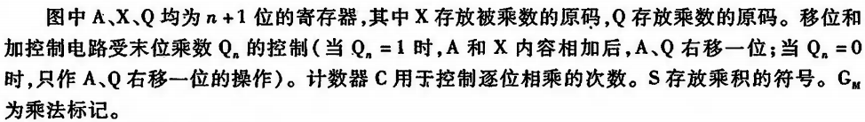
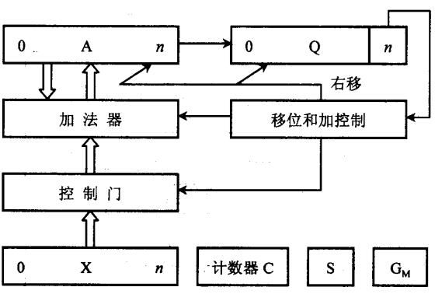
原码一位乘所需的硬件配置

Slide 51
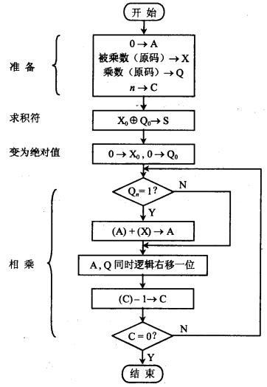
原码一位乘控制流程

Slide 52
3. 原码两位乘
目的：提高运算速度
原码两位乘与原码一位乘一样，符号位的运算和数值部分是分开进行的，但原码两位乘是用两位乘数的状态来决定新的部分积如何形成，因此可提高运算速度。
两位乘数共有4种状态，对应这4种状态可得下表。
乘数y_{n-1}y_{n} | 新的部分积
00 | 等于原部分积右移两位
01 | 等于原部分积加被乘数后右移两位
10 | 等于原部分积加2倍被乘数后右移两位
11 | 等于原部分积加3倍被乘数后右移两位

Slide 53
原码两位乘
2倍被乘数：将被乘数左移一位实现
3倍被乘数：分两步（3=4-1）
第一步先完成减1倍被乘数的操作；
第二步完成加4倍被乘数的操作。
加4倍被乘数的操作实际上是由比“11”高的两位乘数代替完成的，可以看作是在高两位乘数上加“1”。这个“1”可暂时存在C_{j}触发器中。机器完成置“1” C_{j}即意味着对高两位乘数加1，也即要求高两位乘数代替本两位乘数“11”来完成加4倍被乘数的操作。
两步分别由两拍完成
Notes:
见王爱英

Slide 54
原码两位乘
乘数判断位y_{n-1}y _{n} | 标志位C_{j} | 操 作 内 容
00 | 0 | z→2,y*→2,C_{j}保持“0”
01 | 0 | z+x*→2, y*→2,C_{j}保持“0”
10 | 0 | z+2x*→2, y*→2,C_{j}保持“0”
11 | 0 | z-x*→2, y*→2,置“1”C_{j}
00 | 1 | z+x*→2, y*→2,置“0”C_{j}
01 | 1 | z+2x*→2, y*→2,置“0”C_{j}
10 | 1 | z-x*→2, y*→2, C_{j}保持“1”
11 | 1 | z→2,y*→2,C_{j}保持“1”

Slide 55
原码两位乘
表中z表示原有部分积，x*表示被乘数的绝对值，y*表示乘数的绝对值，→2表示右移两位。
当作-x*运算时，一般采用加[-x*]_{补}来实现。这样，参与原码两位乘运算的操作数是绝对值的补码，因此运算中右移两位的操作也必须按补码右移规则完成。
乘法过程中可能要加2倍被乘数，即+[2x*]_{补}，使部分积的绝对值大于2。
只有对部分积取三位符号位，且以最高符号位作为真正的符号位，才能保证运算过程正确无误。
此外，为了统一用两位乘数和一位C_{j}共同配合管理全部操作，与原码一位乘不同的是，需在乘数（当乘数位数为偶数时）的最高位前增加两个0。这样，当乘数最高两个有效位出现“11”时， C_{j}需置“1”，再与所添补的两个0结合呈001状态，以完成加x*的操作（此步不必移位）。

Slide 56
例
设x=0.111111，y=-0.111001，用原码两位乘求[x• y]_{原}。
解：①数值部分的运算如下表所示，其中x*=0.111111, [-x*]_{补}=1.000001 ,2x*=1.111110, y*=0.111001。
②乘积的符号为 1
故[x• y]_{原}=1.111000000111。
部分积 | 乘数y* | C_{j} | 说 明
000.000000 000.111111 | 00111001 | 0 | 开始，部分积为0, C_{j}=0 根据y_{n-1}y_{n}C_{j}=010加x*，保持C_{j}=0
000.111111 000.001111 001.111110 | 11001110 | 0 | →2,得新的部分积，乘数同时→2位 根据y_{n-1}y_{n}C_{j}=100加2x*，保持C_{j}=0
010.001101 000.100011 111.000001 | 11 01110011 | 0 | →2,得新的部分积，乘数同时→2位 根据y_{n-1}y_{n}C_{j}=110减x*，C_{j}置“1”
111.100100 111.111001 000.111111 | 0111 00011100 | 1 | →2,得新的部分积，乘数同时→2位 根据y_{n-1}y_{n}C_{j}=001加x*，C_{j}置“0”
000.111000 | 000111 |  | 形成最终结果

Slide 57
4. 补码乘法
补码一位乘运算规则
校正法
比较法（Booth算法）
补码Booth算法所需的硬件配置
补码Booth算法控制流程
补码两位乘

Slide 58
补码一位乘运算规则
设被乘数[x]_{补}=x₀.x₁x₂…x_{n}，乘数[y]_{补}=y₀.y₁y₂…y_{n}
两个引理
被乘数x符号任意，乘数y的符号为正时，有：
[x • y]_{补}=[x]_{补}• [y]_{补}= [x]_{补}• (0.y₁y₂…y_{n})
被乘数x符号任意，乘数y的符号为负时，有：
[x • y]_{补}=[x]_{补}• [y]_{补}=[x]_{补}• (0.y₁y₂…y_{n})+[-x]_{补}

Slide 59
补码一位乘运算规则证明
设被乘数[x]_{补}=x₀.x₁x₂…x_{n}，乘数[y]_{补}=y₀.y₁y₂…y_{n}
被乘数x符号任意，乘数y的符号为正时，有：
[x • y]_{补}=[x]_{补}• [y]_{补}=[x]_{补}• y
证明：
Notes:
注意，对正整数，2y ＝ 2 mod 2 才成立！

Slide 60
补码一位乘运算规则证明（续）
设被乘数[x]_{补}=x₀.x₁x₂…x_{n}，乘数[y]_{补}=y₀.y₁y₂…y_{n}
被乘数x符号任意，乘数y的符号为负时，有：
[x • y]_{补}=[x]_{补}• [y]_{补}=[x]_{补}• (0.y₁y₂…y_{n})+[-x]_{补}
证明：

Slide 61
补码一位乘运算规则（总结）
被乘数x符号任意，乘数y的符号为正时，有：
[x • y]_{补}=[x]_{补}• [y]_{补}=[x]_{补}• y
被乘数x符号任意，乘数y的符号为负时，有：
[x • y]_{补}=[x]_{补}• [y]_{补}=[x]_{补}• (0.y₁y₂…y_{n})+[-x]_{补}

Slide 62
补码一位乘运算规则——校正法
当乘数y为正时，可按类似原码乘法的规则进行运算。
当乘数为负时，把乘数的补码[y]_{补}去掉符号位，看成一个正数与[x]_{补}相乘，然后加上[-x]_{补}进行校正。
按补码进行运算
按补码的规则进行移位：右移补1，符号位一起移
“乘数的补码[y]_{补}去掉符号位，当成一个正数与[x]_{补}相乘”——y仍然是补码
符号位参与运算，自动生成——与原码的不同之处
考虑到运算时可能出现绝对值大于1的情形（但此刻并不是溢出），故部分积和被乘数取双符号位。

Slide 63
例
已知：[x]_{补}=1.0101，[y]_{补}=0.1101，求：[x·y]_{补}。
解：因为乘数y>0，不用校正。
部分积 | 乘数 | 说明
00.0000 + 11.0101 | 1101 | 初值[z₀]_{补}=0 Y₄=1，+[x]_{补}
11.0101 11.1010 | 1110 | →1位，得[z₁]_{补}，乘数同时→1位 Y3=0，不加[x]_{补}
11.1101 + 11.0101 | 0111 | →1位，得[z₂]_{补}, 乘数同时→1位 Y₂=1，+[x]_{补}
11.0010 11.1001 + 11.0101 | 0011 | →1位，得[z₃]_{补}，乘数同时→1位 Y₁=1，+[x]_{补}
10.1110 11.0111 | 0001 | →1位，得[z₄]_{补}
故乘积[x·y]_{补}=1.01110001
注意：符号位参加运算！——与原码不同

Slide 64
补码一位乘比较法（Booth算法）
现在广泛使用的是Booth算法，也称为比较法，其运算规则由校正法导出。
设被乘数[x]_{补}=x₀.x₁x₂…x_{n}，乘数[y]_{补}=y₀.y₁y₂…y_{n}
被乘数x符号任意，乘数y的符号为正时，有：
[x • y]_{补}=[x]_{补}• [y]_{补}=[x]_{补}• y
被乘数x符号任意，乘数y的符号为负时，有：
[x • y]_{补}=[x]_{补}• [y]_{补}=[x]_{补}• (0.y₁y₂…y_{n})+[-x]_{补}
综合①和②，被乘数x符号任意，乘数y符号任意，有：
[x • y]_{补}=[x]_{补}• [y]_{补}=[x]_{补}• (0.y₁y₂…y_{n})- [x]_{补}•y₀
前提：[-x]_{补}=-[x]_{补}

Slide 65
补码一位乘比较法（Booth算法）

Slide 66
补码一位乘比较法（Booth算法）
在Booth算法中，操作的方式取决于表达式(y_{i+1}-y_{i})的值。
y_{i} | y_{i+1} | y_{i+1}- y_{i} | 操作
0 | 0 | 0 | 部分积右移一位
0 | 1 | 1 | 部分积加[x]_{补}，再右移一位
1 | 0 | -1 | 部分积减[x]_{补}，再右移一位
1 | 1 | 0 | 部分积右移一位

Slide 67
例
已知：[x]_{补}=0.1101，[y]_{补}=0.1011，求：[x·y]_{补}。
解：如下表，可得[x·y]_{补}=0.10001111
部分积 | 乘数y_{n} | 附加位y_{n+1} | 说明
00.0000 + 11.0011 | 01011 | 0 | 初值[z₀]_{补}=0 Y_{n}y_{n+1}=10，部分积加[-x]_{补}
11.0011 11.1001 11.1100 + 00.1101 | 10101 11010 | 1 1 | →1位，得[z₁]_{补} Y_{n}y_{n+1}=11，部分积→1位得[z₂]_{补} Y_{n}y_{n+1}=01，部分积加[x]_{补}
00.1001 00.0100 + 11.0011 | 11 11101 | 0 | →1位，得[z₃]_{补} Y_{n}y_{n+1}=10，部分积加[-x]_{补}
11.0111 11.1011 + 00.1101 | 11110 | 1 | →1位，得[z₄]_{补} Y_{n}y_{n+1}=01，部分积加[x]_{补}
00.1000 | 1111 |  | 最后一步不移位，得[x·y]_{补}
Notes:
注意：乘数的位数是5位，带整数位（或曰符号位）

Slide 68
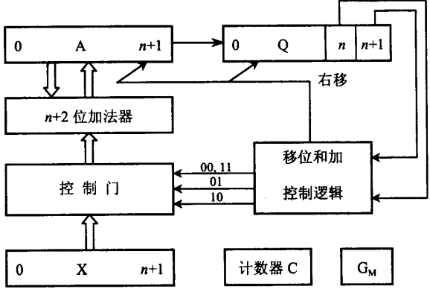
补码比较法（Booth算法）所需的硬件配置

Slide 69
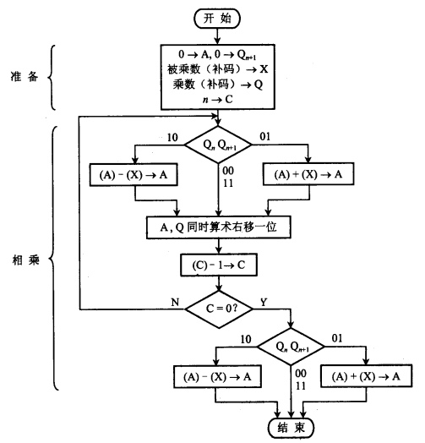
补码一位乘比较法控制流程

Slide 70
补码两位乘
补码两位乘运算规则是根据补码一位乘的规则，把比较y_{i}y_{i+1}的状态应执行的操作和比较y_{i-1}y_{i} 的状态应执行的操作合并成一步，便可得出补码两位乘的运算方法。
补码两位乘法运算规则如下
判断位y_{i-1}y _{i}y_{i+1} | 操作内容
000 | [z_{i+1}]_{补}=2⁻²[z_{i}]_{补}
001 | [z_{i+1}]_{补}=2⁻²{[z_{i}]_{补}+[x]_{补}}
010 | [z_{i+1}]_{补}=2⁻²{[z_{i}]_{补}+[x]_{补}}
011 | [z_{i+1}]_{补}=2⁻²{[z_{i}]_{补}+2[x]_{补}}
100 | [z_{i+1}]_{补}=2⁻²{[z_{i}]_{补}+2[-x]_{补}}
101 | [z_{i+1}]_{补}=2⁻²{[z_{i}]_{补}+ [-x]_{补}}
110 | [z_{i+1}]_{补}=2⁻²{[z_{i}]_{补}+-x}_{补}}
111 | [z_{i+1}]_{补}=2⁻²[z_{i}]_{补}
注意:加2[x]_{补}和加2[-x]_{补}，都可能因溢出而侵占双符号位，故部分积和被乘数采用三位符号位。

Slide 71
例
已知[x]_{补}=0.0101，[y]_{补}=1.0101 求： [x• y]_{补}。
解：求解过程如下表所示。其中乘数取两位符号位即11.0101,[-x]_{补}=1.1011取三符号位为111.1011。
部分积 | 乘数 | 说 明
000.0000 + 000.0101 | 1101010 | 判断位为010，加[x]_{补}
000.0101 000.0001 + 000.0101 | 0111010 | →2位 判断位为010，加[x]_{补}
000.0110 000.0001 + 111.1011 | 01 1001110 | →2位 判断位为110，加[-x]_{补}
111.1100 | 1001 | 最后一步不移位，得[x• y]_{补}

Slide 72
除法运算
分析笔算除法
原码除法
恢复余数法
加减交替法
原码加减交替法所需的硬件配置
原码加减交替除法控制流程
补码除法
恢复余数法（不讲）
补码加减交替法运算规则
补码加减交替法所需的硬件配置
补码加减交替除法控制流程

Slide 73
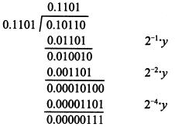
1. 分析笔算除法
以小数为例，设 x=-0.1011，y=0.1101，求x/y。
商的符号心算而得：负正得负
其数值部分的运算如下面竖式
所以商x/y=0.1101，余数=-0.00000111

Slide 74
分析笔算除法
二进制除法实质是“作被除数（余数）和除数的减法，求新的余数”的过程
①每次上商都是由心算来比较余数(被除数)和除数的大小，确定商为1还是0。
②每做一次减法，总是保持余数不动，低位补0，再减去右移后的除数。
③商符单独处理。
主要问题：
机器不能“心算”上商。
按照每次减法总是保持余数不动低位补0，再减去右移后的除数这一规则，则要求加法器的位数必须为除数的两倍。
笔算求商时是从高位向低位逐位求的，而要求机器把每位商直接写到寄存器的不同位也是不可取的。

Slide 75
分析笔算除法
解决办法：
机器不能“心算”上商
必须通过比较被除数(或余数)和除数绝对值的大小来确定商值，即|x|-|y|，若差为正(够减)上商1,差为负(不够减)上商0。
按照每次减法总是保持余数不动低位补0，再减去右移后的除数这一规则，则要求加法器的位数必须为除数的两倍。
右移除数可以用左移余数的办法代替，其运算结果是一样的，但对线路结构更有利。不过此刻所得到的余数不是真正的余数，只有将它乘上2^{-n}才是真正的余数。
笔算求商时是从高位向低位逐位求的，而要求机器把每位商直接写到寄存器的不同位也是不可取的。
计算机可将每一位商直接写到寄存器的最低位，并把原来的部分商左移一位。

Slide 76
2. 原码除法
恢复余数法
加减交替法（不恢复余数法）
原码加减交替法所需的硬件配置
原码加减交替除法控制流程

Slide 77



原码除法
原码除法和原码乘法一样，符号位是单独处理的。
以小数为例，设
式中 为x的绝对值，记作x*
为y的绝对值，记作y*
即商符由两数符号位“异或”运算求得，商值由两数绝对值相除(x*/y*)求得。
小数定点除法对被除数和除数有一定的约束，即必须满足条件：0＜|被除数|≤|除数|
Notes:
小数除法必须保证商为纯小数

Slide 78
(一)恢复余数法
试商：商值的确定是通过比较被除数和除数的绝对值大小，即通过x*-y*实现的：如果余数为正，说明“够减”，商上“１”；如果余数为负，说明“不够减”，商上“0”。
由于不够减而减了，必须将除数加回去，恢复成原来的余数。
机器内只设加法器，故需将x*-y*操作变为[x*]_{补}+[-y*]_{补}的操作。因此，在判断“够减”，“不够减”作减法时，采用的是补码运算。
Notes:
恢复余数法的特点是：当余数为负时，需加上除数，将其恢复成原来的余数。 ——试商的过程！！

Slide 79
例
已知：x=-0.1011,y=-0.1101,求：[x/y]_{原}
解：由x*=0.1011，[x]_{原}=1.1011
y*=0.1101，[-y*]_{补}=1.0011,[y]_{原}=1.1101
商值的求解过程如下：

Slide 80
例（续）
被除数(余数) | 商 | 说 明
0.1011 + 1.0011 | 0.0000 | +[-y*]_{补}（减去除数）
1.1110 + 0.1101 | 0 | 余数为负，上商0 恢复余数+[y*]_{补}
0.1011 1.0110 + 1.0011 | 0 | 被恢复的被除数 ← 1位 +[-y*]_{补}（减去除数）
0.1001 1.0010 + 1.0011 | 0 1 0 1 | 余数为正，上商1 ← 1位 +[-y*]_{补}（减去除数）
0.0101 0.1010 + 1.0011 | 0 1 1 0 1 1 | 余数为正，上商1 ← 1位 +[-y*]_{补}（减去除数）
1.1101 + 0.1101 | 0 1 1 0 | 余数为负，上商0 恢复余数+[y*]_{补}
0.1010 1.0100 + 1.0011 | 0 1 1 0 | 被恢复的被除数 ← 1位 +[-y*]_{补}（减去除数）
0.0111 | 0 1 1 0 1 | 余数为正，上商1

Slide 81
例（续）
故商值为0.1101
商的符号位为
商的位数与操作数的位数相同时，或余数为0时，停止计算
该例中，共上商5次
第一次上的商在商的整数位上，对小数除法而言，可用它作溢出判断。
即当该位为“1”时，表示此除法为溢出，不能计算进行，应由程序进行处理，重新选择比例因子；
当该位为“0”时，说明除法合法，可以进行计算。
在恢复余数法中，每当余数为负时，都需恢复余数，这就延长了机器除法的时间，操作也很不规则，对线路结构不利。

Slide 82
(二)加减交替法
根据原码恢复余数法，有：
当余数R_{i}>0时，可上商“1”，再对R_{i}左移一位后减除数，即2R_{i}-y*。
当余数R_{i}<0时，可上商“0”，然后再做R_{i}+y*，即完成恢复余数的运算，再做左移和减除数，即2(R_{i}+y*)-y*，也即2R_{i}+y*。
因此，原码恢复余数法可归纳为： 当余数R_{i}>0时，商上“1”，做2R_{i}-y*的运算； 当余数R_{i}<0时，商上“0”，做2R_{i}+y*的运算。
这里已看不出余数的恢复问题了，而只是做加y*或减y*，因此，一般把它叫做加减交替法或不恢复余数法。

Slide 83
例
已知x=-0.1011,y=0.1101,求：[x/y]_{原}
解：由x*=0.1011，[x]_{原}=1.1011
y*=0.1101，[-y]_{补}=1.0011, [y]_{原}=0.1101
商值的求解过程如下：

Slide 84
例（续）
被除数(余数) | 商 | 说 明
0.1011 + 1. 0011 | 0.0000 | +[-y*]_{补}（减除数）
1.1110 1.1100 + 0.1101 | 0 0 | 余数为负，上商0 ← 1位 +[y*]_{补} (加除数)
0.1001 1.0010 + 1.0011 | 0 1 0 1 | 余数为正，上商1 ← 1位 +[-y*]_{补}（减除数）
0.0101 0.1010 + 1.0011 | 0 1 1 0 1 1 | 余数为正，上商1 ← 1位 +[-y*]_{补}（减除数）
1.1101 1.1010 + 0.1101 | 0 1 1 0 0 1 1 0 | 余数为负，上商0 ← 1位 +[y*]_{补} (加除数)
0.0111 | 0 1 1 0 1 | 余数为正，上商1

Slide 85
例（续）
商的符号位为
所以[x/y]_{原}=1.1101
分析此例可见，n位小数的除法共上商n+1次，第一次商用来判断是否溢出。
倘若比例因子选择恰当，除数结果不溢出，则第一次商肯定是0。如果省去这位商，只需上商n次即可，此时除法运算一开始应将被除数左移一位减去除数，然后再根据余数上商。

Slide 86
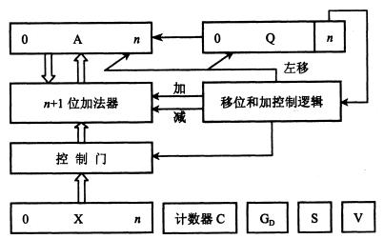
原码加减交替法所需的硬件配置
被除数字长可以是除数的两倍，开始时其低位放在Q中，逐步左移到A中

Slide 87
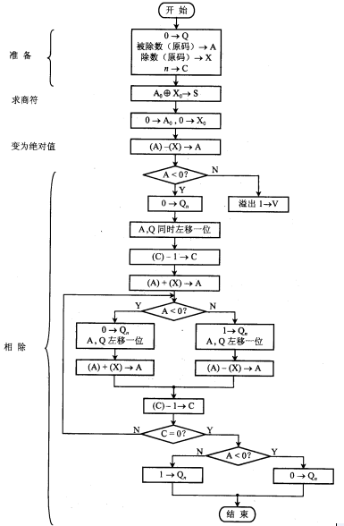
原码加减交替除法控制流程

Slide 88
3.补码除法
补码加减交替法运算规则
补码加减交替法所需的硬件配置
补码加减交替除法控制流程

Slide 89
补码加减交替法运算规则
补码除法其符号位和数值部分是一起参加运算的。
主要需解决三个问题：
如何确定商值；
如何形成商符；
如何获得新的余数。

Slide 90
如何确定商值
比较被除数(余数)和除数的大小。
操作数都为补码，不能简单地用[x]_{补}(或余数[R_{i}]_{补}) 减去[y]_{补}。
实质上是比较它们所对应的绝对值的大小。
商值的确定。 “末位恒置一”——反码
比较[x]_{补}与[y]_{补}的符号 | 求余数 | 比较 [R_{i}]_{补}与[y]_{补}的符号
同号 | [x]_{补}-[y]_{补} | 同号，表示“够减”
异号 | [x]_{补}+[y]_{补} | 异号，表示“够减”
[x]_{补}与[y]_{补} | 商 | [R]_{补}与[y]_{补} | 商值
同号 | 正 | 同号，表示“够减” | 1
 |  | 异号，表示“不够减” | 0
异号 | 负 | 异号，表示“够减” | 0
 |  | 同号，表示“不够减” | 1
[R]_{补}与[y]_{补} | 商值
同号 | 1
异号 | 0

Slide 91
如何形成商符
补码除法中，商符是在求商的过程中自动形成的。
在小数定点除法中，被除数的绝对值必须小于除数的绝对值，否则商大于1而溢出。因此，
当[x]_{补}与[y]_{补}同号时，[x]_{补}-[y]_{补}所得的余数[R₀]_{补}与[y]_{补}异号，商上“0”，恰好与商的符号(正)一致；
当[x]_{补}与[y]_{补}异号时，[x]_{补}+[y]_{补}所得的余数[R₀]_{补}与[y]_{补}同号，商上“1”，这也与商的符号(负)一致。
此外，商的符号还可用来判断商是否溢出。
当[x]_{补}与[y]_{补}同号时，若[R₀]_{补}与[y]_{补}同号，上商“1”，即溢出。
当[x]_{补}与[y]_{补}异号时，若[R₀]_{补}与[y]_{补}异号，上商“0”，即溢出。

Slide 92
如何获得新的余数
新余数[R_{i+1}]_{补}的获得方法与原码加减交替法极相似，其算法规则为： 当[R_{i}]_{补}与[y]_{补}同号时，商上“1”，新余数 [R_{i+1}]_{补}=2[R_{i}]_{补}-[y]_{补}=2[R_{i}]_{补}+[-y]_{补} 当[R_{i}]_{补}与[y]_{补}异号时，商上“0”，新余数 [R_{i+1}]_{补}=2[R_{i}]_{补}+[y]_{补}
将此法列于下表：
[R_{i}]_{补}与[y]_{补} | 商 | 新余数[R_{i+1}]_{补}
同号 | 1 | [R_{i+1}]_{补}=2[R_{i}]_{补}+[-y]_{补}
异号 | 0 | [R_{i+1}]_{补}=2[R_{i}]_{补}+[y]_{补}
如果对商的精度没有特殊要求，一般可采用“末位恒置1”法，这种方法操作简单，易于实现，而且最大误差仅为2^{-n}。

Slide 93
例
已知：x=-0.1001, y=+0.1101 求： [x/y]_{补}
解：[x]_{补}=1.0111,[y]_{补}=0.1101,[-y]_{补}=1.0011
运算过程如下，所以所以[x／y]_{补}=1.0101
被除数（余数） | 商 上商 | 说 明
1.0111 + 0.1101 | 0.0000 | [x]_{补}与[y]_{补}异号，+[y]_{补}
0.0100 0.1000 + 1.0011 | 1 1 | [R]_{补}与[y]_{补}同号，上商1 ← 1位 +[-y]_{补}
1.1011 1.0110 + 0.1101 | 1 0 1 0 | [R]_{补}与[y]_{补}异号，上商0 ← 1位 +[y]_{补}
0.0011 0.0110 + 1.0011 | 1 0 1 1 0 1 | [R]_{补}与[y]_{补}同号，上商1 ← 1位 +[-y]_{补}
1.1001 1.0010 | 1 0 1 0 1 0 1 0 1 | [R]_{补}与[y]_{补}异号，上商0 ← 1位,末位商恒置“1”

Slide 94
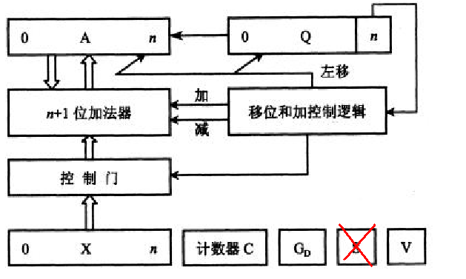
补码加减交替法所需的硬件配置
补码加减交替法所需的硬件配置基本上与原码加减交替法所需的硬件配置相似。
因为补码除法的商符在运算中自动形成，其中的S触发器可以省掉。

Slide 95
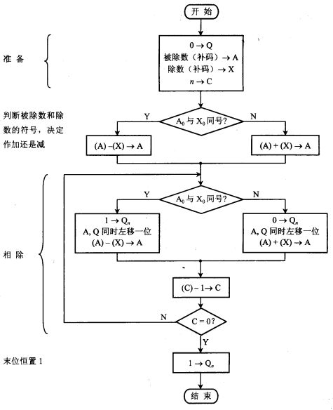
补码加减交替除法控制流程
①图中未画出补码除法溢出判断的内容；②按流程图所示，多作一次加(或减)法，其实末位恒置“1”前，只需移位不必作加(或减)法；③与原码除一样，图中均未指出对0进行检测，实际上在除法运算前，先检测被除数和除数是否为0，若被除数为0，结果即为0；若除数为0，结果为无穷大，这两种情况都无需继续作除法运算；④为了节省时间，上商和移位操作可以同时进行。

Slide 96
整数除法
算法与小数除法相同
初始条件
0<|除数|<=|被除数|

Slide 97
小结
移位
算术移位、逻辑移位
加、减
补码
溢出判断（1位符号位、两位符号位）
乘
原码一位乘
补码（校正法、比较法（Booth法））
除
原码（恢复余数法、不恢复余数法（加减交替法））
补码（加减交替法）

Slide 98
计算机组成原理8月11-12日作业
见课程群通知二维码

